Slide 1
Junit单元测试应用

Slide 2

概览
在本章中，我们将学习：
  Junit工具介绍
  Junit框架
  Eclipse中应用Junit
  2个具体案例
  Junit3.8和junit4之间差异

Slide 3
目标
完成此课程之后，学员将具备以下能力：
  了解Junit框架
  熟悉Junit在eclipse中的应用
  快速使用Junit测试Java方法

Slide 4

课程目录
Junit介绍
Junit框架
eclipse集成Junit应用
2个具体案例
Junit4与junit3.8之间的差异

Slide 5
Junit介绍
JUnit是由Erich Gamma和Kent Beck开发的开源测试框架
JBuilder和eclipse集成了这个框架并对此做了扩展。JUnit之所以流行并为广大的开发人员所推崇，一是因为它实战性强，功能强大，二是因为它实在简单。一个产品或框架要能有生命力，最好都具备这样的特点。
简单地讲这个框架提供了许多断言（assert）方法，允许你设置测试的规则，如：assertEquals()、assertNull()、assertNotSame()、assertTrue()等方法，一个测试用例包括了多个断言，当运行测试用例后，JUnit运行器会报告哪些断言没有通过，开发人员就可顺藤摸瓜搞个水落石出了。而传统的测试方法需要将期望的结果用诸如System.out.println()等语句将过程信息打印到控制台或日志中，由开发人员观察输出信息以判断是否正确，现在这种"观察"的工作由JUnit的那些assertXxx()方法自动完成。

Slide 6
课程目录
Junit介绍
Junit框架
eclipse集成Junit应用
2个具体案例
Junit4与junit3.8之间的差异

Slide 7
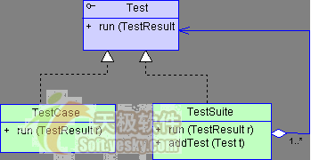
Junit框架
JUnit的测试框架类结构很简单，主要由3个类组成，关系如下图：
·junit.framework.Test：测试接口。
·junit.framework.TestCase：测试用例类，业务类的测试用例类只需要承继这个TestCase，根据情况编写若干个public void testXxx()方法，在方法中通过assertYyy()定制若干测试规则就可以了。
·junit.framework.TestSuite：测试套件类，它可以将多个测试用例类捆绑在一起运行，也可以捆绑另一个测试套件。
测试程序
测试套件
测试用例

Slide 8
相关定义
测试固件
测试用例
测试套件
Notes:
度量：覆盖率、性能参数等。

Slide 9
测试固件
一个测试用例可以包含若干个testXxx()测试方法，测试用例测试一个或多个类API接口的正确性，当然在调用类API时，需要事先创建这个类的对象及一些关联的对象（测试数据初始化，预先设定用哪些测试用例来测设，免得在测试方法中每一次都要重新设定），这组对象就称为测试固件（Fixture），相当于测试用例的“工作对象”。

Slide 10
测试固件的必要性
一个测试用例类可以包含多个testXxx()方法，在运行时，每个测试方法都对应一个测试用例类的实例。当然，你可以在具体的testXxx()方法里声明并实例化业务类的实例，在测试完成后再销毁它们。但是，这么一来你就要在每个testXxx()方法中都重复这些代码。

Slide 11
Junit测试过程
TestCase实例被运行时，依照以下步骤运行：
1．创建测试用例的实例。
2．调用setUp()方法，执行一些初始化工作。
3．运行testXxx()测试方法。
4．调用tearDown()方法，执行销毁对象的工作。

Slide 12
Junit测试过程
JUnit会以以下顺序执行测试
try {
HelloTest test = new HelloTest(); // 建立测试类实例
test.setUp(); // 初始化测试环境
test.testAAA(); // 测试某个方法
test.testBBB(); // 测试某个方法
test.tearDown(); // 清理资源
}
catch…

Slide 13
Junit测试过程
如果测试用例类中有多个testXxx()方法，且它们都需要使用到相同的一组对象，我们可以在setUp()中实例化这组对象，并在tearDown()中销毁它们。
1．创建TestCase类的子类。
2．在子类中声明若干个测试所用的对象。
3．覆盖setUp()方法，在方法中实例化这些对象。
4．覆盖tearDown()方法，释放这些对象的资源。

Slide 14
测试固件例子
1. public class MoneyTest extends TestCase
2. {
3. private Money f12CHF;//12瑞士法郎
4. private Money f14CHF; //14瑞士法郎
5. private Money f28USD; //28美国美元
6. protected void setUp() {
7. f12CHF= new Money(12, "CHF");
8. f14CHF= new Money(14, "CHF");
9. f28USD= new Money(28, "USD");
10. }
11. protected void tearDown(){}
12. }
Notes:
第3~5行声明了3个Money类对象（测试固件），在setUp()方法中实例化这3个对象（第7~9行），由于这些对象可以被垃圾进行直接回收，所以在tearDown()中不做任何操作。

Slide 15
测试用例
有了测试固件，就可以开始编写测试用例的测试方法了。当然你也可不需要测试固件而直接编写测试用例方法。
测试方法都必须以test为前缀，且必须是public void的，运行器以此为反射查找规则找到这些测试用例方法。在一个方法中可以包括多个assertYyy()方法，每个assertYyy()方法都是一个测试规则。

Slide 16
测试用例的一个具体案例
1. public class MoneyTest extends TestCase
2. {
3. private Money f12CHF;//12瑞士法郎
4. private Money f14CHF; //14瑞士法郎
5. private Money f28USD; //28美国美元
6. protected void setUp() {
7. f12CHF= new Money(12, "CHF");
8. f14CHF= new Money(14, "CHF");
9. f28USD= new Money(28, "USD");
10. }
11. public void testMoneyBag()
12. {
13. Money bag[]= { f26CHF, f28USD };
14. MoneyBag expected= new MoneyBag(bag);
15. assertEquals(expected, f12CHF.add(f28USD.add(f14CHF)));
16. }
17. protected void tearDown(){}
18. }
Notes:
第15行的assertYyy()断言方法即为测试Money的add()方法和MoneyBag类正确性的测试规则。
你可以在MoneyTest中添加多个public void testXxx()方法，运行器为每个方法生成一个测试用例实例，分别运行。

Slide 17
测试套件
如果每次只能运行一个测试用例，那么又陷入了我们前面所谈到的传统测试的窘境：手工去运行一个个测试用例，测试套件专门为解决这一问题而来。它通过TestSuite对象将多个测试用例组装成到一个测试套件，则测试套件批量运行。需要特殊指出的是，可以把一个测试套件整个添加到另一个测试套件中，就象小筐装进大筐里变成一个箧一样。
测试套件类也通过承继TestCase类实现，只不过它提供了一个public static Test suite()静态方法，在该方法中将多个测试用例捆绑组装在一起。

Slide 18
测试套件的一个具体例子
1. public class MoneyTestSuite extends TestCase
2. {
3. public TestSuite1(String s)
4. {
5. super(s);
6. }
7. public static Test suite()
8. {
9. TestSuite suite = new TestSuite();
10. suite.addTestSuite(MoneyTest.class);
11. suite.addTestSuite(MoneyBag.class);
12. return suite;
13. }
14. }
Notes:
在第9行中声明并实例化了一个TestSuite，在第10、11行分别加入一个测试用例。你可以通过suite.addTest(Test t)方法添加一个套件。这样运行这个套件就可以自动运行所有测试用例的测试方法了。

Slide 19
测试运行器
JUnit提供了3个标准的测试运行器运行这些测试用例或测试套件，这3个测试运行器分别是：
·junit.textui.TestRunner：文本测试运行器。
·junit.awtui.TestRunner：使用AWT组件界面的测试运行器。
·junit.swingui.TestRunner：使用Swing组件界面的测试运行器。

Slide 20
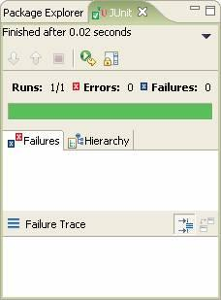
测试运行器
·一个进度条：表示运行测试的执行进度，进度条下是正确、错误、失败的测试统计数。
：列出了测试错误和失败的列表，点选其中的一个选项时，JUnit在窗口底部列出错误跟踪迹。
基于AWT组件的测试运行器

Slide 21
课程目录
Junit介绍
Junit框架
eclipse集成Junit应用
2个具体案例
Junit4与junit3.8之间的差异

Slide 22
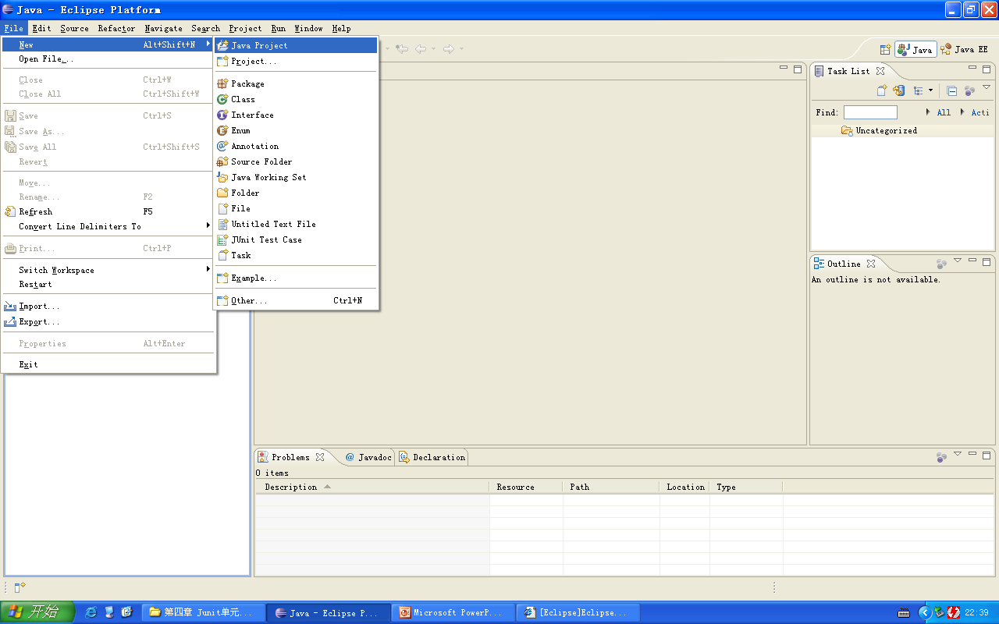
第一步：在eclipse中新建一个包含junit库的项目（1）

Slide 23
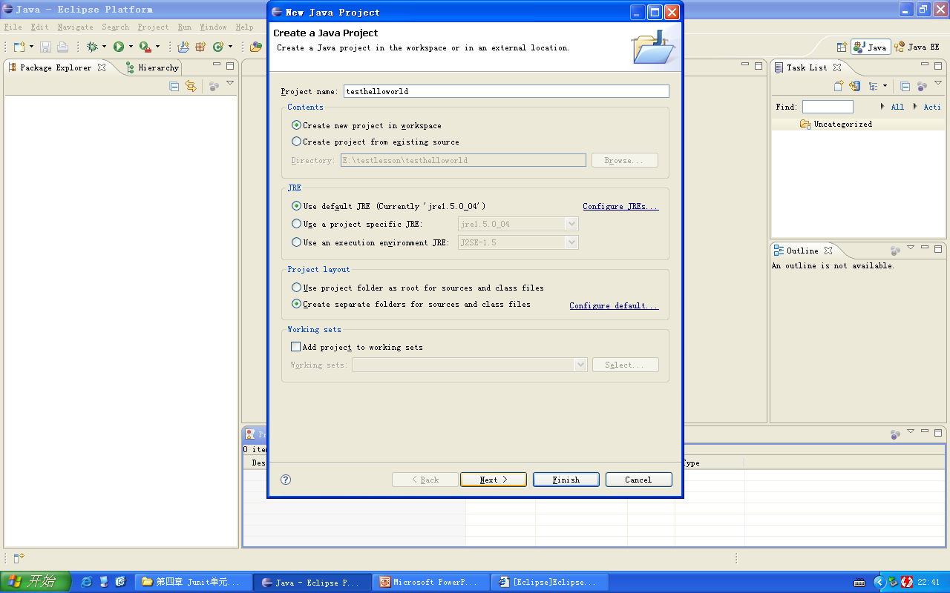
第一步：在eclipse中新建一个包含junit库的项目（1）

Slide 24
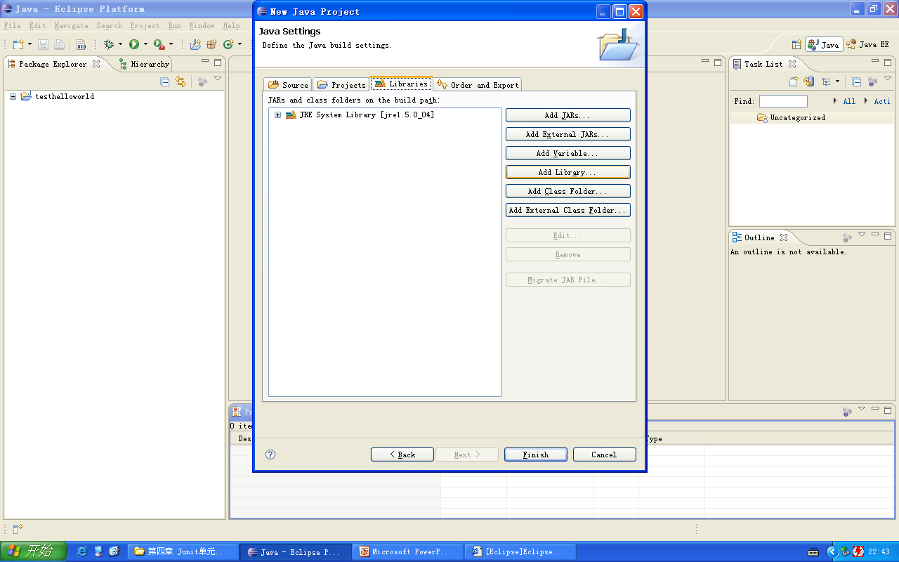
第一步：在eclipse中新建一个包含junit库的项目（1）

Slide 25
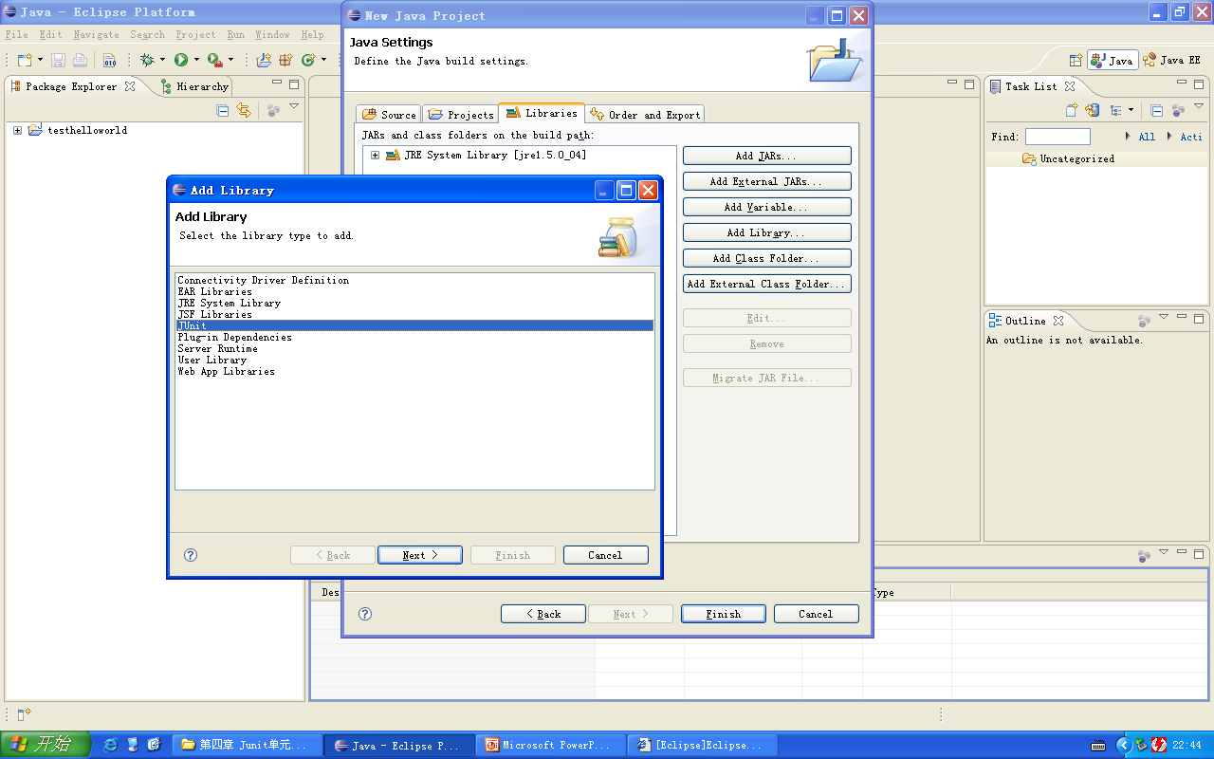
第一步：在eclipse中新建一个包含junit库的项目（1）

Slide 26
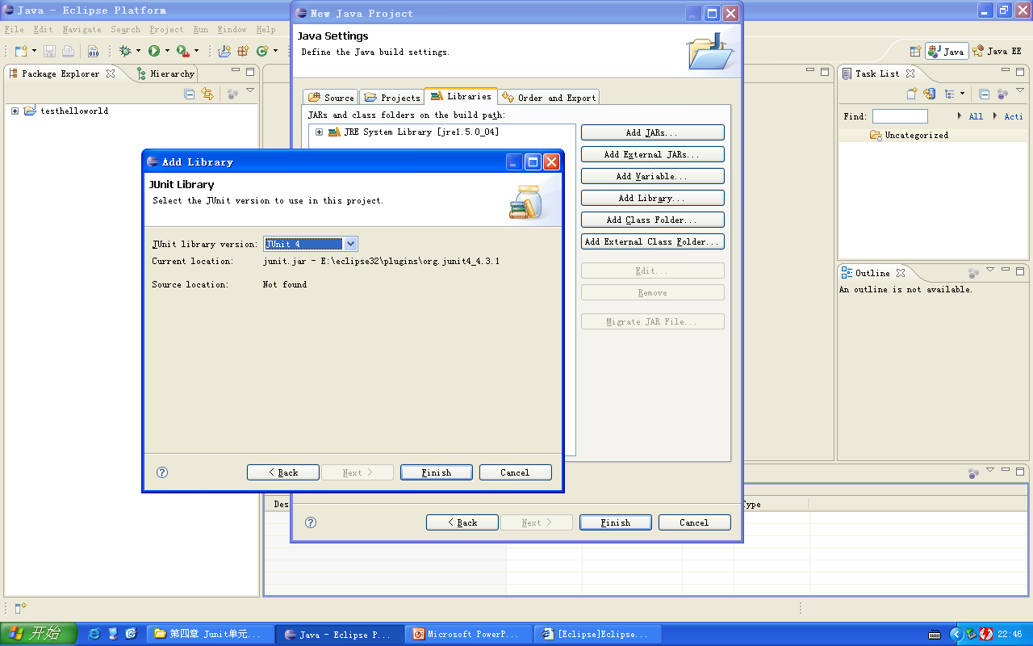
第一步：在eclipse中新建一个包含junit库的项目（1）
要选junit3

Slide 27
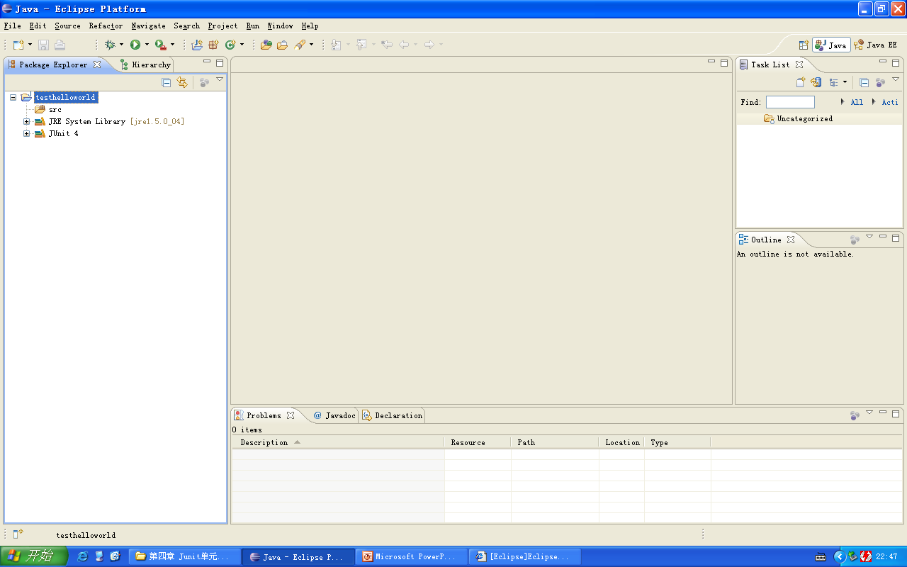
第一步：在eclipse中新建一个包含junit库的项目（1）
选择junit3

Slide 28
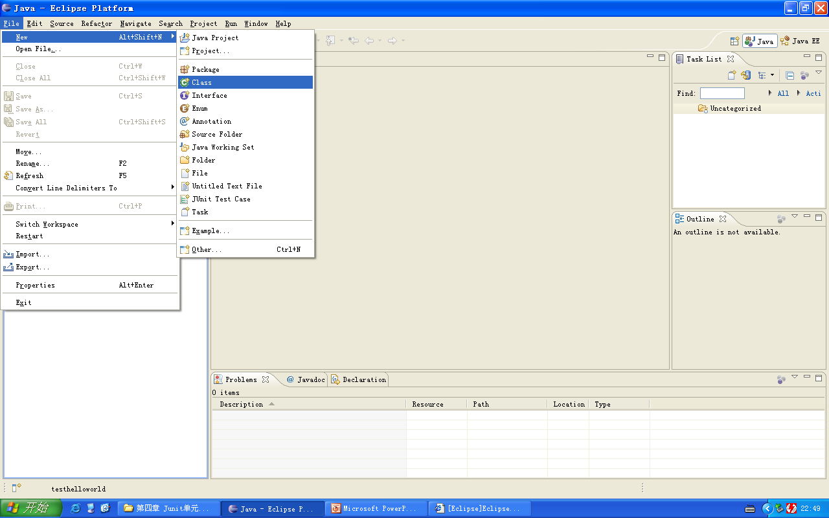
第二步：编写java类文件（2）

Slide 29
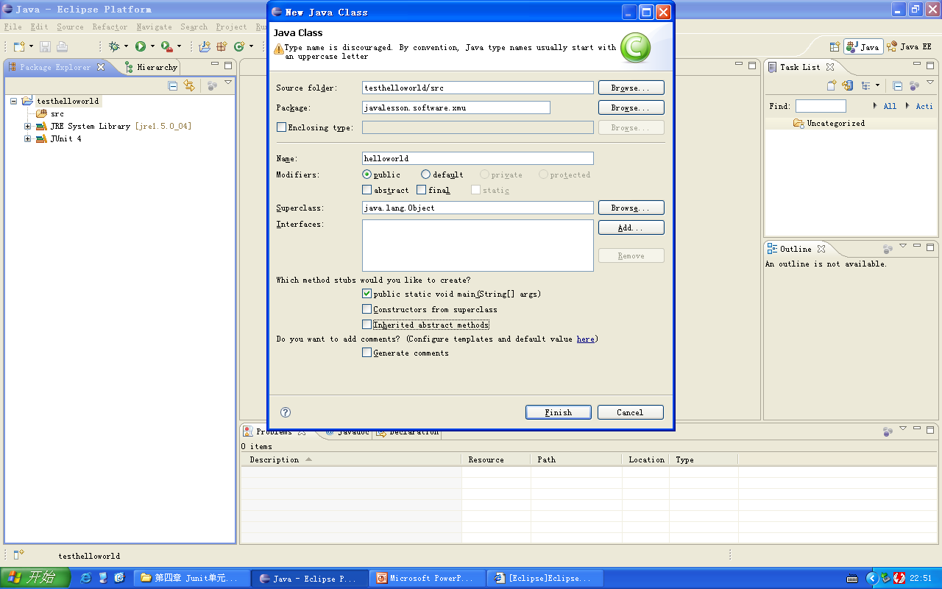
第二步：编写java类文件（2）

Slide 30
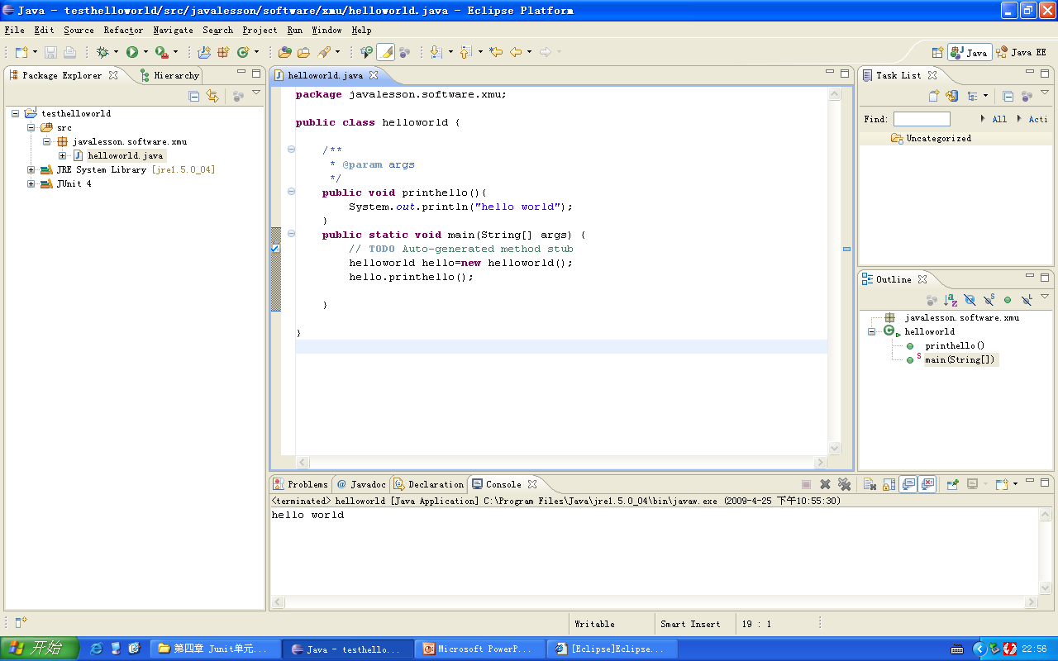
第二步：编写java类文件（2）

Slide 31
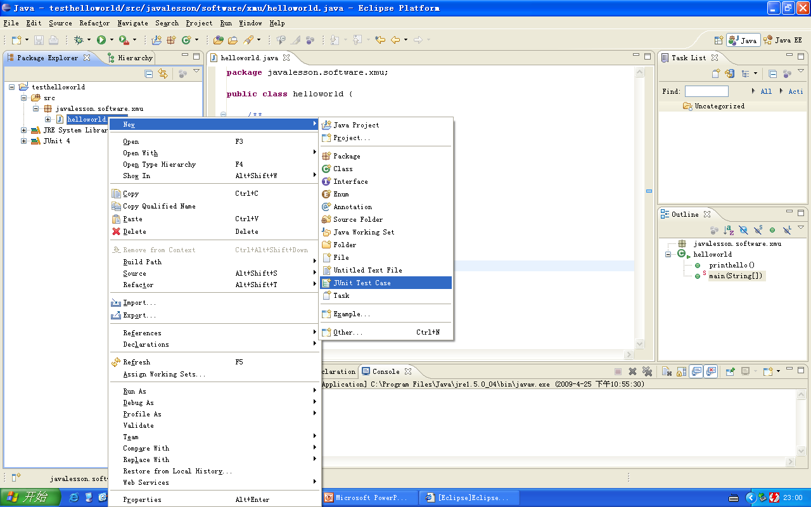
第三步：生成测试用例（3）

Slide 32
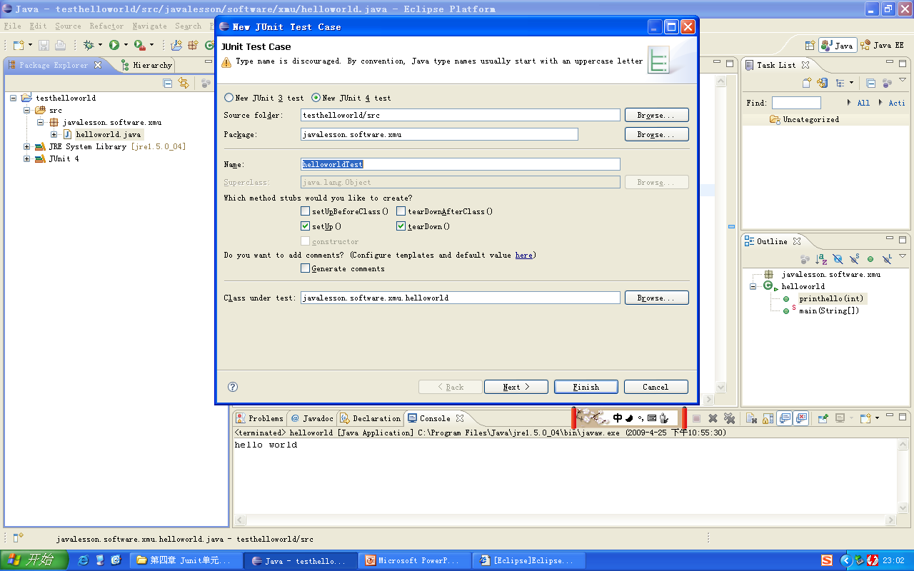
第三步：生成测试用例（3）

Slide 33
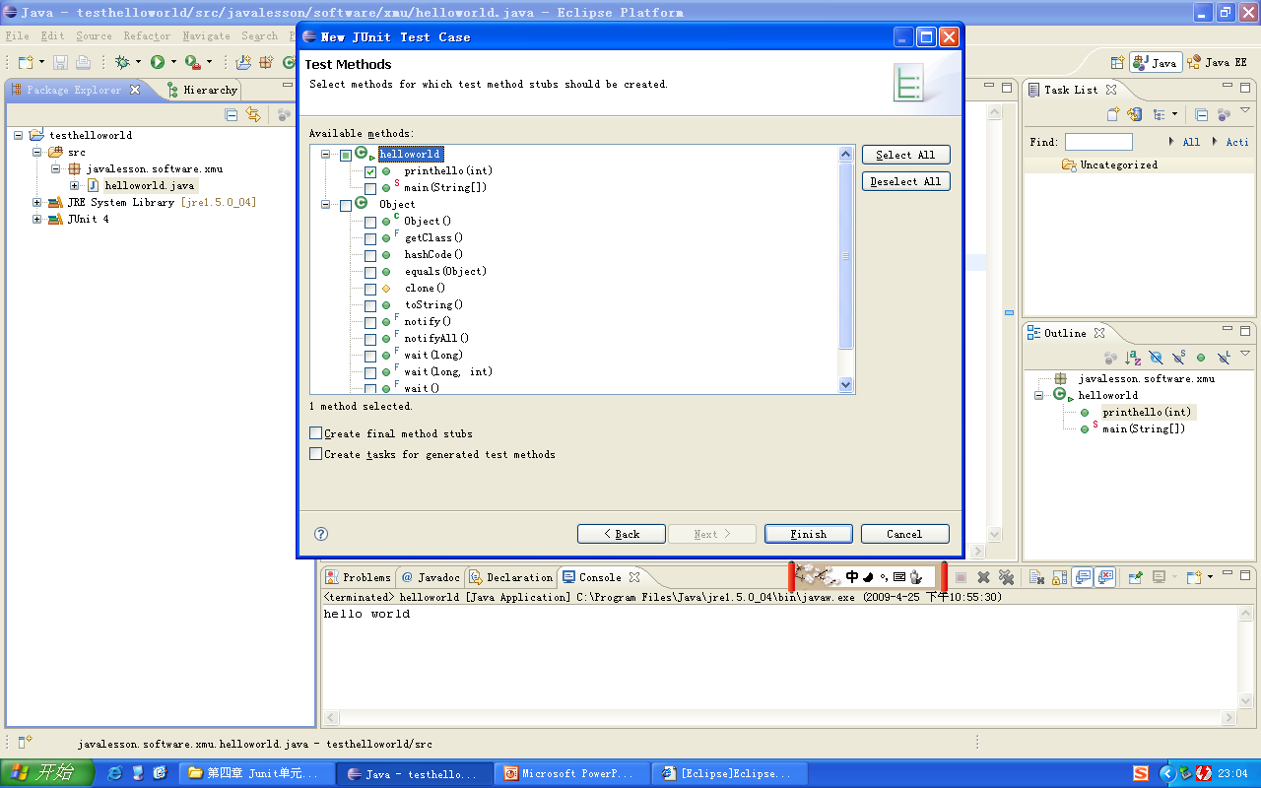
第三步：生成测试用例（3）

Slide 34
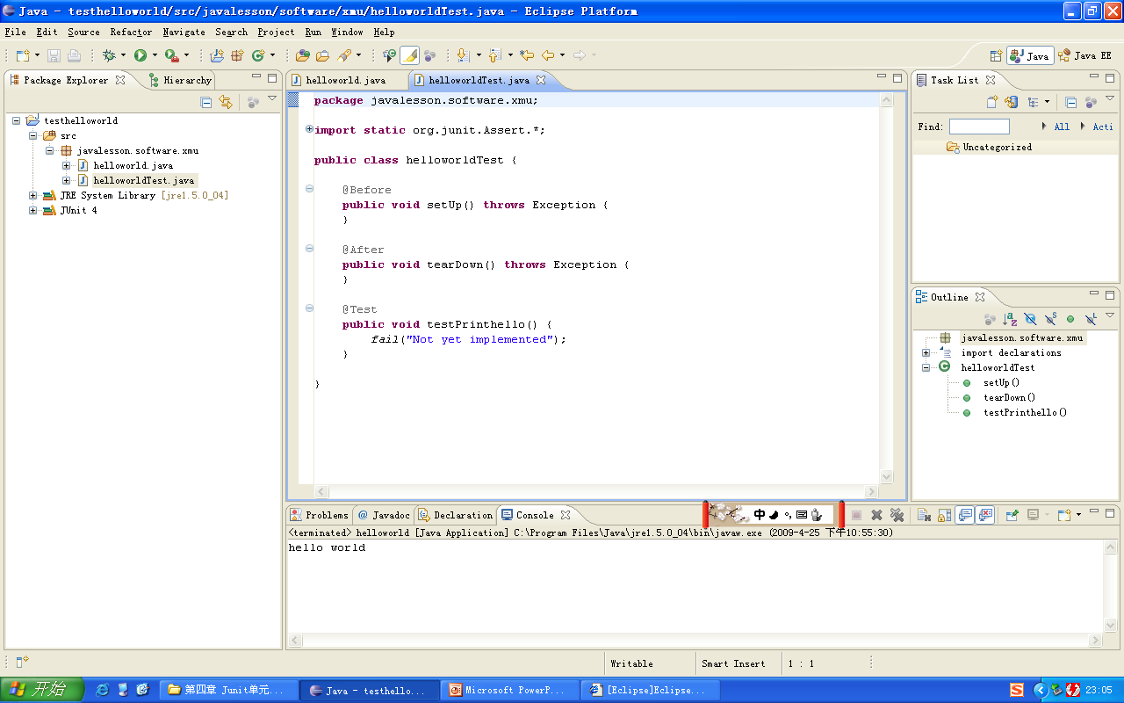
第三步：生成测试用例（3）

Slide 35
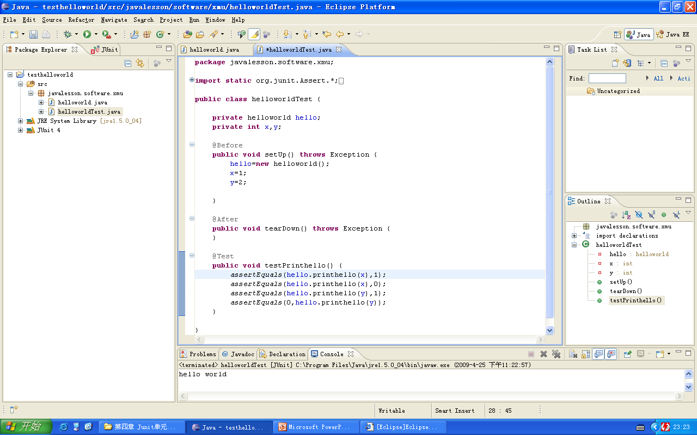
第四步：修改测试用例（4）
测试用例
测试固件
测试方法

Slide 36
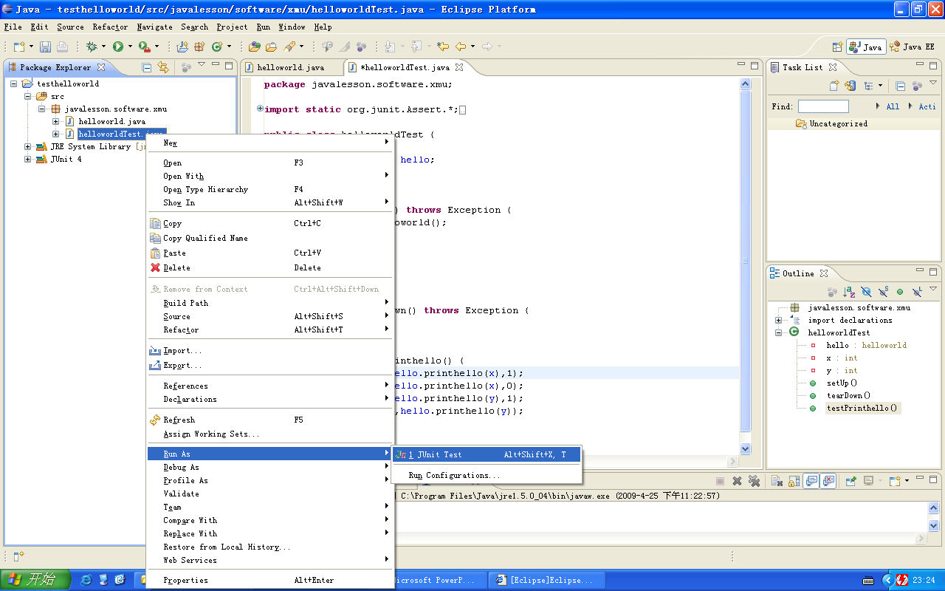
第五步：运行测试用例类（5）

Slide 37
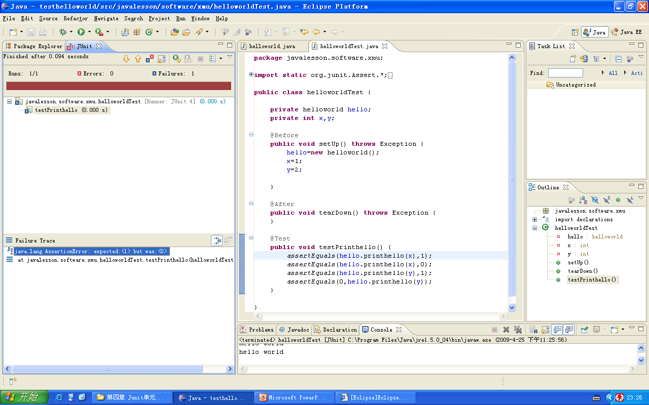
第五步：运行测试用例类（5）

Slide 38
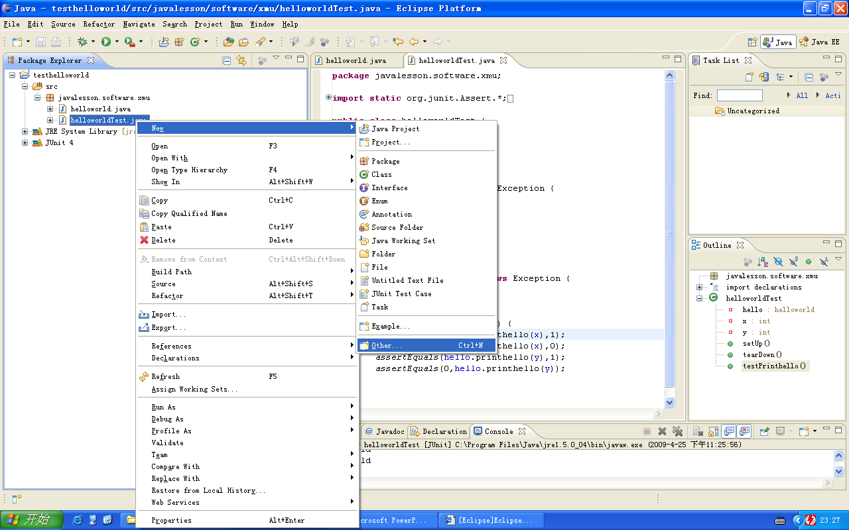
第六步：生成测试套件（6）

Slide 39
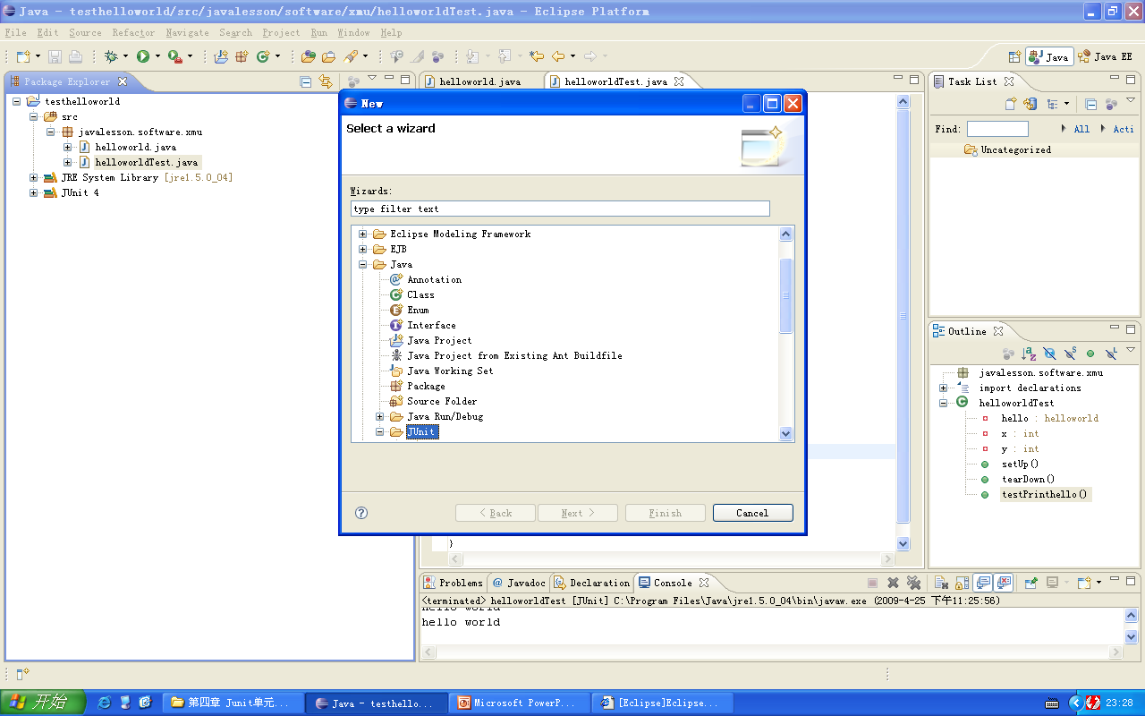
第六步：生成测试套件（6）

Slide 40
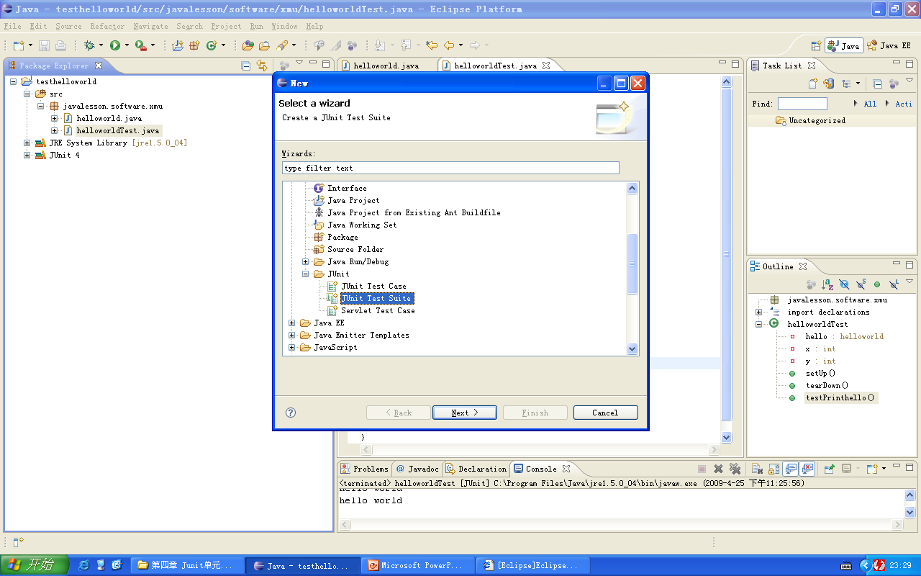
第六步：生成测试套件（6）

Slide 41
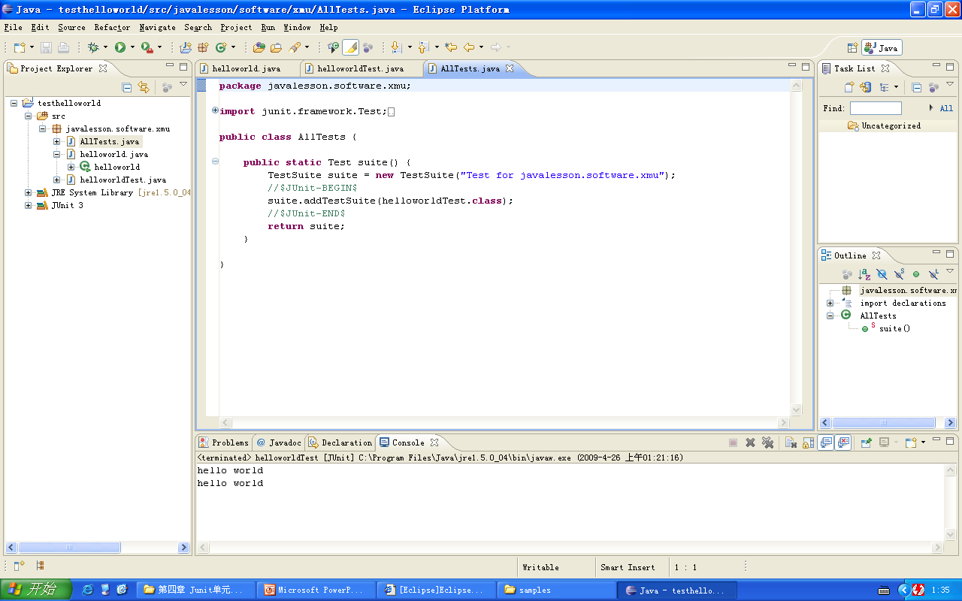
第六步：生成测试套件（6）

Slide 42
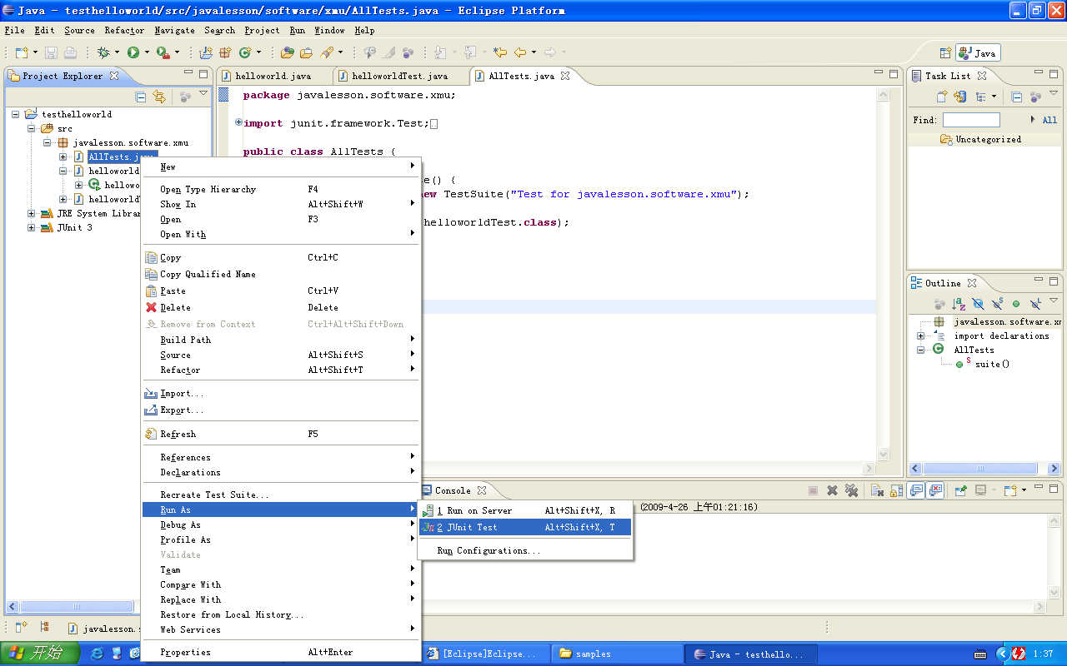
第七步：执行测试套件（7）

Slide 43
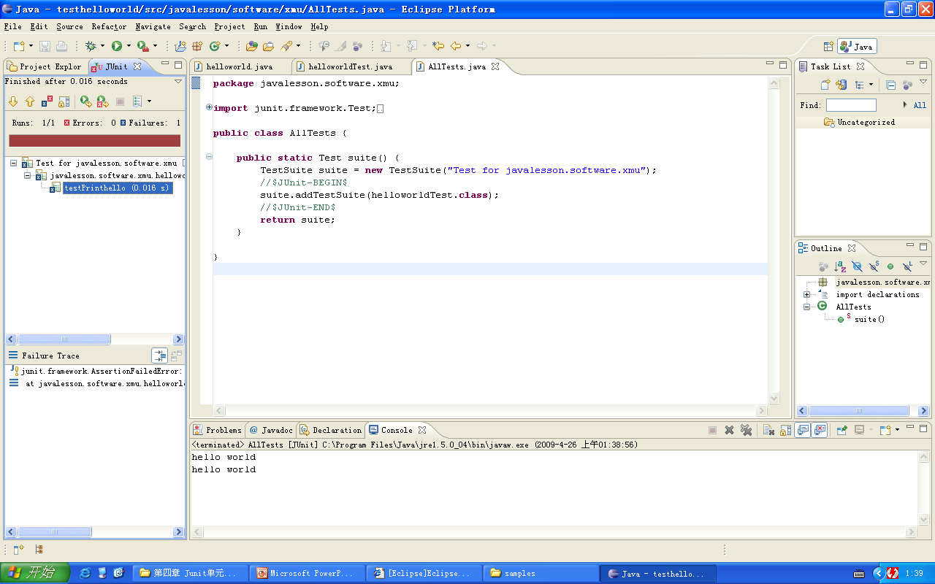
第七步：执行测试套件（7）

Slide 44
课程目录
Junit介绍
Junit框架
eclipse集成Junit应用
2个具体案例
Junit4与junit3.8之间的差异

Slide 45

第一个例子：
计算整数除法和乘法
除法分别测试三种情况：
a. 完全正确也没有可能出错的数据，如：9除3 结果必须等于3
b. 可能有问题的边缘数据，如：10除3 结果也必须等于3
c. 错误的数据，如：10除0 必须抛出异常
测试乘法：3*2=6
要求：生成测试案例和测试套件，并运行

Slide 46
第二个例子：
测试钱包中的加法、减法和乘法
钱包中有2种货币，一种是瑞士法郎，一种美国美元。
计算如下公式：
（1）（12法郎，28美元）+ 14法郎= （26法郎，28美元）
（2）（12法郎，14美元）* 2= （24法郎，28美元）
（3）（7法郎，12美元）- （7法郎，14美元） = （-7法郎，-2美元）
要求：生成测试案例和测试套件，并运行

Slide 47
课程目录
Junit介绍
Junit框架
eclipse集成Junit应用
2个具体案例
Junit4与junit3.8之间的差异

Slide 48
第一个例子：
计算整数除法和乘法
除法分别测试三种情况：
a. 完全正确也没有可能出错的数据，如：9除3 结果必须等于3
b. 可能有问题的边缘数据，如：10除3 结果也必须等于3
c. 错误的数据，如：10除0 必须抛出异常
测试乘法：3*2=6
要求：在junit4下生成测试案例和测试套件，并运行

Slide 49
实验：
（一）实现一个分段函数类Subsection，它包括2个方法，sign()方法是一个符号函数；getValue()函数功能如下：
当d<-2是，值为abs(d);
当-2<=d<2，且d<>0时，值为d*d;
当d=0，值为100;
当d>=2，值为d*d*d。
（二）实现一个把字符串转化为数组的方法string2Array()。
（三）分别对这个类进行编写测试用例，并将这些测试用例放置在一个测试套件中并测试运行。

Slide 50
Thanks！

